Slide 1
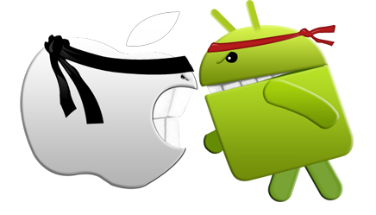

ImageButton, ImageView
Notes:
Tác giả: Trần Duy Thanh
Phone: 0987773061
Email: duythanhcse@gmail.com
Blog: http://duythanhcse.wordpress.com

Slide 2
Nội dung bài học
ImageButton
ImageView

Slide 3
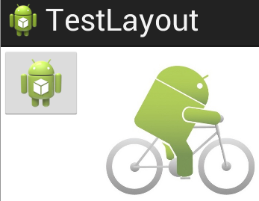
ImageButton
ImageButton là 1 Button có thể chứa hình hảnh, có thể đặt prefix btn, imgBtn

Slide 4
ImageView
ImageView là control/view dùng để hiển thị hình ảnh, cho phép tương tác. Có thể thay thế luôn cho ImageButton bằng cách design hình ảnh dạng 3D cho đẹp

Slide 5


Hey! Coding is easy!
END

